Slide 1
QUALIFICAÇÃO DA ATENÇÃO A SAÚDE DA MULHER: PREVENÇÃO DO CÂNCER DO COLO DE ÚTERO E CONTROLE DO CÂNCER DE MAMA NA USF DE SÃO CRISTOVÃO, REDONDA, MORRO PINTADO E SÃO JOSÉ EM AREIA BRANCA- RN.
Tallys Dantas
Orientadora: Ângela Wilma
2015

Slide 2
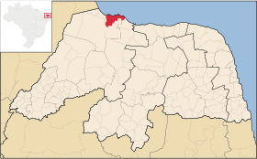
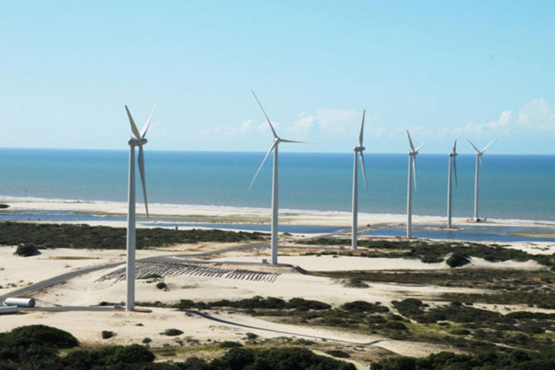
Introdução
A importância da prevenção dos cânceres de mama e de colo uterino
Caracterização do município
População: 25.315 habitantes
Maioria da população é da área rural.
Produção de sal
42km de litoral

Slide 3
Introdução
Estrutura física:
Ausência de UBS em Morro Pintado e São José. Dificuldade na manutenção da estrutura física.
A ação programática:
Falta de registro, dificuldade para entrega dos exames, ausência de atribuição do papel dos integrantes da equipe e de monitoramento das usuárias.

Slide 4
Objetivo geral
Melhorar o programa de detecção precoce de câncer de colo do útero e controle do câncer de mama na USF 2 do Município de Areia Branca/RN.

Slide 5
Objetivos específicos
Ampliar a cobertura de detecção precoce do câncer de colo e do câncer de mama;
Melhorar a adesão das mulheres à realização de exame citopatológico de colo uterino e mamografia;
Melhorar a qualidade do atendimento das mulheres atendidas na UBS;
Melhorar registros das informações;
Acompanhar e rastrear as mulheres de risco para câncer de colo de útero e de mama;
Promover a saúde das mulheres que realizam detecção precoce de câncer de colo de útero e de mama na unidade de saúde.
Notes:
Apesar de não se solicitado no material da UFPEL, nas apresentações de Natal vários especializandos colocaram.

Slide 6
Metodologia
Ações:
Capacitação dos profissionais de saúde da UBS sobre o protocolo da prevenção dos cânceres de útero e de mama
Cadastramento de todas as mulheres da área adstrita no programa
Realização das atividades educativas
Atendimento Clínico das mulheres e preenchimento das fichas
Capacitação dos ACS para realização de busca ativas das mulheres com pendências
Busca ativa das mulheres com pendências e faltosas
Monitoramento da intervenção
Trabalho conjunto com a secretaria de saúde
Confecção e distribuição de panfletos

Slide 7
Objetivos, Metas e Resultados
Objetivo: Ampliar a cobertura de detecção precoce do câncer de colo e do câncer de mama
Meta: Ampliar a cobertura de detecção precoce do câncer de colo uterino das mulheres na faixa etária entre 25 e 64 anos de idade para 90%
Figura 1: Gráfico indicativo da proporção de mulheres entre 25 e 64 anos com exame em dia para detecção precoce do câncer de colo de útero.
Notes:
Precisa colocar os gráficos dessa forma

Slide 8
Objetivos, Metas e Resultados
Objetivo: Ampliar a cobertura de detecção precoce do câncer de colo e do câncer de mama
Meta: Ampliar a cobertura de detecção precoce do câncer de mama das mulheres na faixa etária entre 50 e 69 anos de idade para 90%
Figura 2: Gráfico indicativo da proporção de mulheres entre 50 e 69 anos com exame em dia para detecção precoce de câncer de mama.

Slide 9
Objetivos, Metas e Resultados
Objetivo: Melhorar a qualidade do atendimento das mulheres que realizam detecção precoce de câncer de colo de útero e de mama na unidade de saúde
Meta: Obter 100% de coleta de amostras satisfatórias do exame citopatológico de colo uterino
Resultado: 100%
Notes:
Acho que com os percentuais no gráfico pode tirar o marcado em vermelho

Slide 10
Objetivos, Metas e Resultados
Objetivo: Melhorar a adesão das mulheres à realização de exame citopatológico de colo uterino e mamografia
Meta: Buscar 100% das mulheres que tiveram exame citopatológico alterado.
Figura 3:Gráfico indicativo da proporção de mulheres com exame citopatológico alterado que não retornaram para conhecer resultado em Areia Branca, RN, 2014.
Notes:
Acho que com os percentuais no gráfico pode tirar o marcado em vermelho

Slide 11
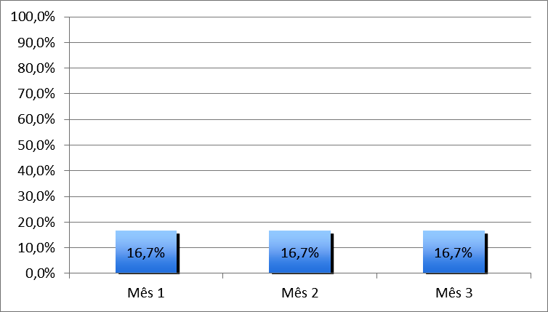
Objetivos, Metas e Resultados
Objetivo: Melhorar a adesão das mulheres à realização de exame citopatológico de colo uterino e mamografia
Meta: Buscar 100% das mulheres que tiveram exame mamográfico alterado.
Figura 3:Gráfico indicativo da proporção de mulheres com exame mamográfico alterado que não retornaram para conhecer resultado em Areia Branca, RN, 2014.
Notes:
Acho que com os percentuais no gráfico pode tirar o marcado em vermelho

Slide 12
Objetivos, Metas e Resultados
Objetivo: Melhorar a adesão das mulheres à realização de exame citopatológico de colo uterino e mamografia
- Meta: : Identificar e realizar busca ativa em 100% das mulheres com exame citopatológico e/ou mamográfico alterado sem acompanhamento pela unidade de saúde.
Resultado: 100%

Slide 13
Objetivos, Metas e Resultados
Objetivo: Melhorar registros das informações
Meta: Manter registro da coleta de exame citopatológico de colo uterino e realização da mamografia em registro específico em 100% das mulheres cadastradas nos programas da unidade de saúde
Resultado: 100%

Slide 14
Objetivos, Metas e Resultados
Objetivo: Mapear as mulheres de risco para câncer de colo de útero e de mama
Meta: Realizar avaliação de risco (ou pesquisar sinais de alerta para identificação de câncer de colo de útero e de mama) em 100% das mulheres nas faixas etárias-alvo
Resultado: 100%
Notes:
Acho que com os percentuais no gráfico pode tirar o marcado em vermelho

Slide 15
Objetivos, Metas e Resultados
Objetivo: Promover a saúde das mulheres que realizam detecção precoce de câncer de colo de útero e de mama na unidade de saúde.
Meta: Orientar 100% das mulheres cadastradas sobre doenças sexualmente transmissíveis (DST) e fatores de risco para câncer de colo de útero e mama.
Resultado: 100%
Notes:
Acho que com os percentuais no gráfico pode tirar o marcado em vermelho

Slide 16
Resultados
Dificuldade para alcançar metas
Estrutura física
Deslocamento dos usuários e da equipe
Pontos positivos
Definição da atribuição dos membros da equipe
Grande de exames preventivos e mamográficos em dia e sem registro específico na unidade.
Bom trabalho da enfermeira e do Médico do PROVAB em anos anteriores.
Melhoria da qualidade das amostras

Slide 17
Discussão
Melhorias à equipe, ao serviço e à comunidade
Incorporação à rotina
Trabalho conjunto

Slide 18
Reflexão Crítica
Expectativas iniciais
Prática profissional
Aprendizados

Slide 19
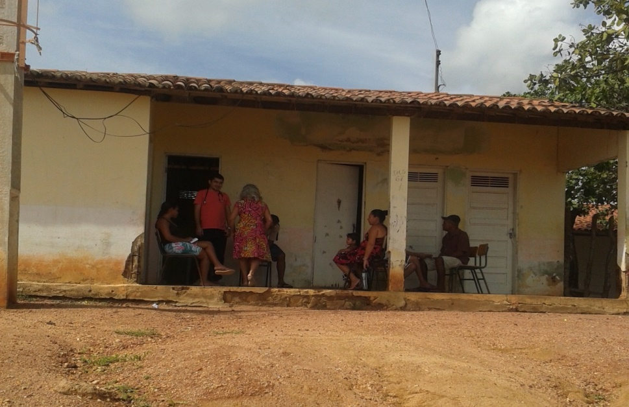
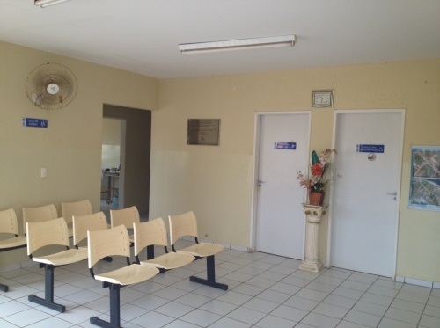
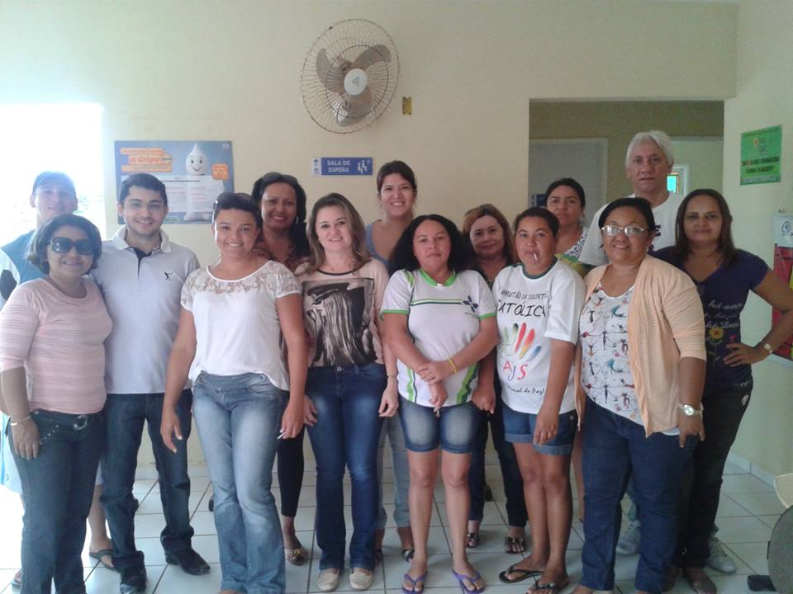
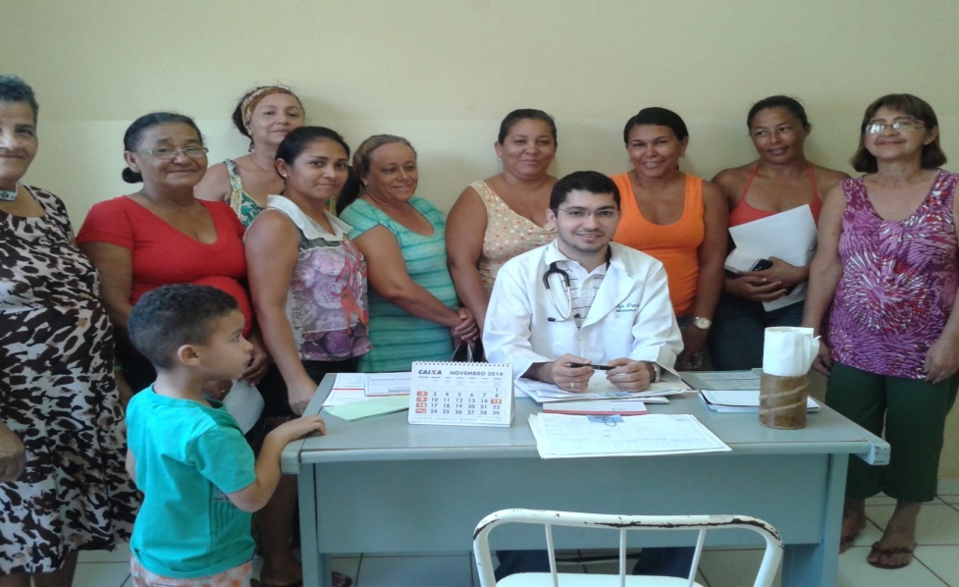
Fotos

Slide 20
Referências
Brasil. Ministério da Saúde. Instituto Nacional de Câncer [Internet]. Estimativas 2008: incidência de câncer no Brasil. Rio de Janeiro: INCA; 2007. Disponível em: <http://bvsms.saude.gov.br/bvs/publicacoes/estimativa_incidencia_cancer_2008.pdf>.
Centers for Disease Control and Prevention. Cervical cancer statistics. Atlanta: CDC; 2010. Disponível em: <http://www.cdc.gov/cancer/cervical/statistics>.
Instituto Nacional de Câncer (Brasil). Ações de enfermagem para o controle do câncer: uma proposta de integração ensino-serviço [Internet]. Rio de Janeiro: INCA; 2008. 628 p. Disponível em: http://www1.inca.gov.br/enfermagem/index.asp
INCA. Instituto Nacional de Câncer. Estimativa 2012: Incidência de câncer no Brasil [Online]. Rio de Janeiro: INCA, 2011. Disponível em:<http://www.inca.gov.br/estimativa/2012/estimativa20122111.pdf>. Acesso em: 10/06/2014.
INCA. Instituto Nacional de Câncer. Controle do câncer de mama: documento de consenso [Online]. Brasília: INCA, 2004.

